Slide 1
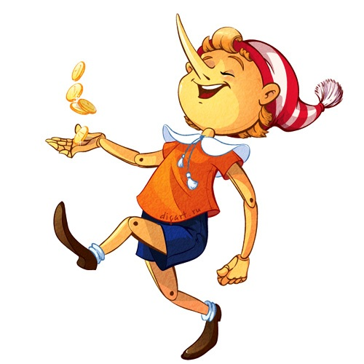
Интеллектуальная игра
«Поиграем в экономику»

Slide 2
Термин «Экономика» ввел в научный оборот философ древней Греции Аристотель, в переводе с древнегреческого термин означает «законы хозяйства».

Slide 3
1 ТУР «Экономическая викторина»

Slide 4
2 ТУР «Отгадай слово» СИПЕНЯ ЛАКМЕРА ПАРТАЛАЗ ОВОДРОГ КАНОЭКОМИ ЙЦТОВФАРЫВ

Slide 5
3 ТУР «Экономические загадки-добавлялки:»

Slide 6
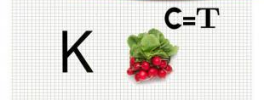
4 ТУР «Экономические ребусы»

Slide 7
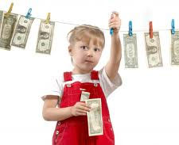
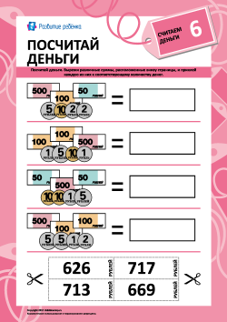
5 ТУР «Посчитай деньги»

Slide 8
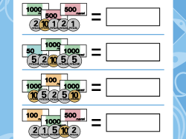

Slide 9
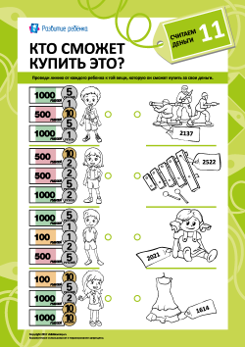

Slide 10
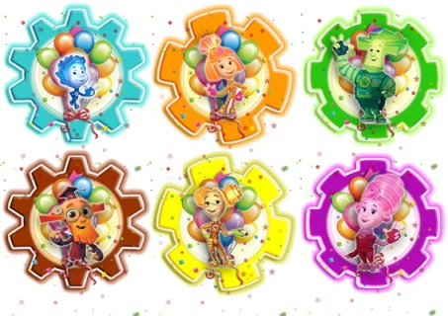
Спасибо за внимание!

